Slide 1
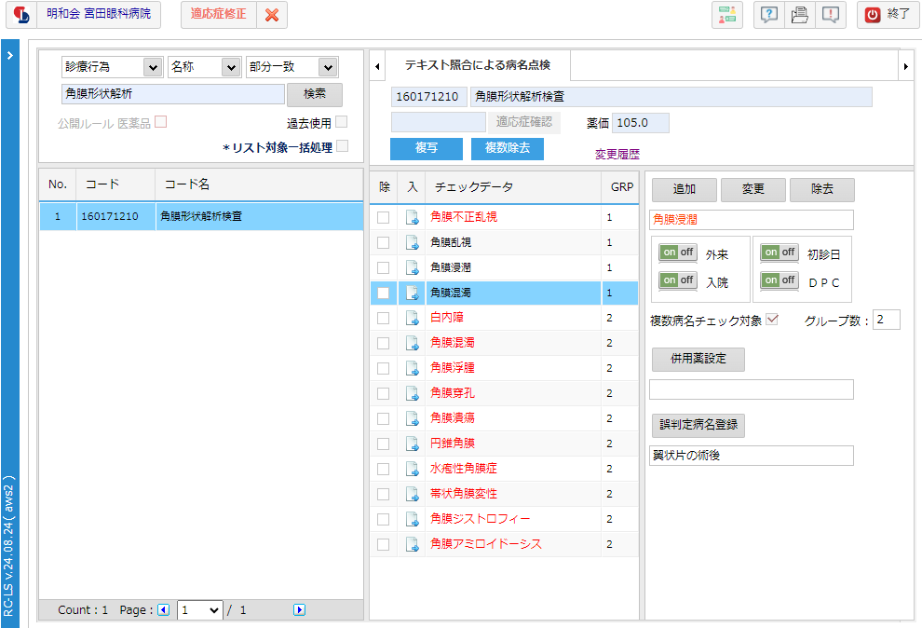
・角膜浸潤
・角膜混濁
この二つも除去していただきたいです。

